Slide 1
Полупроводниковые интегральные микросхемы на биполярных структурах

Slide 2
Свойства полупроводников
Электропроводность проводников сильно зависит от окружающей температуры. При очень низкой температуре, близкой к абсолютному нулю (-273°С), полупроводники не проводят электрический ток, а с повышением температуры, их сопротивляемость току уменьшается.
Если на полупроводник навести свет, то его электропроводность начинает увеличиваться. Используя это свойство полупроводников, были созданы фотоэлектрические приборы. Также полупроводники способны преобразовывать энергию света в электрический ток, например, солнечные батареи. А при введении в полупроводники примесей определенных веществ, их электропроводность резко увеличивается.

Slide 3
Строение атомов полупроводников
Германий и кремний являются основными материалами многих полупроводниковых приборов и имеют во внешних слоях своих оболочек по четыре валентных электрона.
Атом германия состоит из 32 электронов, а атом кремния из 14. Но только 28 электронов атома германия и 10 электронов атома кремния, находящиеся во внутренних слоях своих оболочек, прочно удерживаются ядрами и никогда не отрываются от них. Лишь только четыре валентных электрона атомов этих проводников могут стать свободными, но не всегда.
Если атом полупроводника потеряет хотя бы один электрон, то он становится положительным ионом.
В полупроводнике атомы расположены в строгом порядке: каждый атом окружен четырьмя такими же атомами. Причем они расположены так близко друг к другу, что их валентные электроны образуют единые орбиты, проходящие вокруг соседних атомов, тем самым связывая атомы в единое целое вещество.

Slide 4
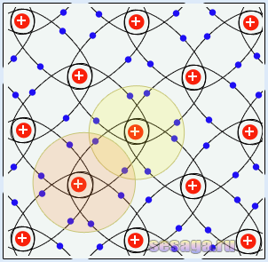
Представим взаимосвязь атомов в кристалле полупроводника в виде плоской схемы. На схеме красные шарики с плюсом, условно, обозначают ядра атомов(положительные ионы), а синие шарики – это валентные электроны.
Вокруг каждого атома расположены четыре точно таких же атома, а каждый из этих четырех имеет связь еще с четырьмя другими атомами и т.д. Любой из атомов связан с каждым соседним двумя валентными электронами, причем один электрон свой, а другой заимствован у соседнего атома. Такая связь называется двухэлектронной или ковалентной.
В свою очередь, внешний слой электронной оболочки каждого атома содержит восемь электронов: четыре своих, и по одному, заимствованных от четырех соседних атомов.
Здесь уже не различишь, какой из валентных электронов в атоме «свой», а какой «чужой», так как они сделались общими. При такой связи атомов во всей массе кристалла германия или кремния можно считать, что кристалл полупроводника представляет собой одну большую молекулу. На рисунке розовым и желтым кругами показана связь между внешними слоями оболочек двух соседних атомов.

Slide 5
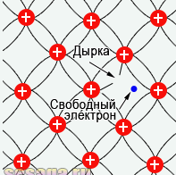
Электропроводность полупроводника
Рассмотрим упрощенный рисунок кристалла полупроводника, где атомы обозначаются красным шариком с плюсом, а межатомные связи показаны двумя линиями, символизирующими валентные электроны.
При температуре, близкой к абсолютному нулю полупроводник не проводит ток, так как в нем нет свободных электронов. Но с повышением температуры связь валентных электронов с ядрами атомов ослабевает и некоторые из электронов, вследствие теплового движения, могут покидать свои атомы.
Вырвавшийся из межатомной связи электрон становится «свободным», а там где он находился до этого, образуется пустое место, которое условно называют дыркой.
Чем выше температура полупроводника, тем больше в нем становится свободных электронов и дырок. В итоге получается, что образование «дырки» связано с уходом из оболочки атома валентного электрона, а сама дырка становится положительным электрическим зарядом равным отрицательному заряду электрона.

Slide 6
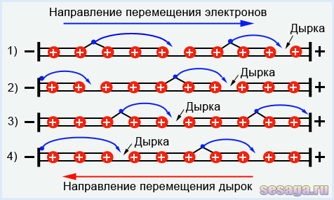
Схематичное представление возникновения тока в полупроводнике
Если приложить некоторое напряжение к полупроводнику, контакты «+» и «-», то в нем возникнет ток.
Вследствие тепловых явлений, в кристалле полупроводника из межатомных связей начнет освобождаться некоторое количество электронов (синие шарики со стрелками).
Электроны, притягиваясь положительным полюсом источника напряжения, будут перемещаться в его сторону, оставляя после себя дырки, которые будут заполняться другими освободившимися электронами. То есть, под действием внешнего электрического поля носители заряда приобретают некоторую скорость направленного движения и тем самым создают электрический ток.
Электроны движутся от отрицательного полюса источника напряжения к положительному, а дырки перемещаются от положительного полюса к отрицательному
Notes:
Например: освободившийся электрон, находящийся ближе всего к положительному полюсу источника напряжения притягивается этим полюсом. Разрывая межатомную связь и уходя из нее, электрон оставляет после себя дырку. Другой освободившийся электрон, который находится на некотором удалении от положительного полюса, также притягивается полюсом и движется в его сторону, но встретив на своем пути дырку, притягивается в нее ядром атома, восстанавливая межатомную связь.
Образовавшуюся новую дырку после второго электрона, заполняет третий освободившийся электрон, находящийся рядом с этой дыркой (рисунок №1). В свою очередь дырки, находящиеся ближе всего к отрицательному полюсу, заполняются другими освободившимися электронами (рисунок №2). Таким образом, в полупроводнике возникает электрический ток.
Пока в полупроводнике действует электрическое поле, этот процесс непрерывен: нарушаются межатомные связи — возникают свободные электроны — образуются дырки. Дырки заполняются освободившимися электронами – восстанавливаются межатомные связи, при этом нарушаются другие межатомные связи, из которых уходят электроны и заполняют следующие дырки (рисунок №2-4).
Из этого делаем вывод: электроны движутся от отрицательного полюса источника напряжения к положительному, а дырки перемещаются от положительного полюса к отрицательному.

Slide 7
Электронно-дырочная проводимость
В «чистом» кристалле полупроводника число высвободившихся в данный момент электронов равно числу образующихся при этом дырок, поэтому электропроводность такого полупроводника мала, так как он оказывает электрическому току большое сопротивление, и такую электропроводность называют собственной.
Но если в полупроводник добавить в виде примеси некоторое количество атомов других элементов, то электропроводность его повысится в разы, и в зависимости от структуры атомов примесных элементов электропроводность полупроводника будет электронной или дырочной.

Slide 8
Электронная проводимость
Допустим, в кристалле полупроводника, в котором атомы имеют по четыре валентных электрона, заменили один атом атомом, у которого пять валентных электронов. Этот атом своими четырьмя электронами свяжется с четырьмя соседними атомами полупроводника, а пятый валентный электрон останется «лишним» – то есть свободным. И чем больше будет таких атомов в кристалле, тем больше окажется свободных электронов, а значит, такой полупроводник по своим свойствам приблизится к металлу, и чтобы через него проходил электрический ток, в нем не обязательно должны разрушаться межатомные связи.
Полупроводники, обладающие такими свойствами, называют полупроводниками с проводимостью типа «n», или полупроводники n-типа. Здесь латинская буква n происходит от слова «negative» (негатив) — то есть «отрицательный». Отсюда следует, что в полупроводнике n-типа основными носителями заряда являются – электроны, а не основными – дырки.

Slide 9
Дырочная проводимость
Заменим в кристале его атом атомом, в котором только три свободных электрона. Своими тремя электронами он свяжется только с тремя соседними атомами, а для связи с четвертым атомом у него не будет хватать одного электрона. В итоге образуется дырка. Естественно, она заполнится любым другим свободным электроном, находящимся поблизости, но, в любом случае, в кристалле такого полупроводника не будет хватать электронов для заполнения дырок. И чем больше будет таких атомов в кристалле, тем больше будет дырок.
Чтобы в таком полупроводнике могли высвобождаться и передвигаться свободные электроны, обязательно должны разрушаться валентные связи между атомами. Но электронов все равно не будет хватать, так как число дырок всегда будет больше числа электронов в любой момент времени.
Такие полупроводники называют полупроводниками с дырочной проводимостью или проводниками p-типа, что в переводе от латинского «positive» означает «положительный».
Таким образом, явление электрического тока в кристалле полупроводника p-типа сопровождается непрерывным возникновением и исчезновением положительных зарядов – дырок. А это значит, что в полупроводнике p-типа основными носителями заряда являются дырки, а не основными — электроны.

Slide 10
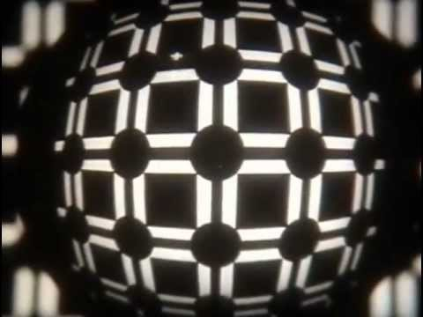
Что такое полупроводники
Видео 1978г

